Slide 1
Производство обуви в мире
Подготовил Ярёменко Никита 24 группа

Slide 2
Обувная промышленность - это
Традиционное ремесло, уходящее корнями вглубь веков и представляющее собой искусство изготовления обуви различных назначений и видов.

Slide 3
В настоящее время ручное изготовление обуви сапожниками или башмачниками постепенно исчезает

Slide 4
12 млрд пар в год
Дорогая кожаная обувь сегодня составляет не более 1/3 от общего числа выпускаемой обуви

Slide 5
Основные производители кожаной обуви в мире
Великобритания
ФРГ
США
Италия
Австрия
Франция
Китай
ОАЭ

Slide 6
Основные материалы для изготовления обуви
Кожа
Дерево
Резина
Пластик
Джут

Slide 7
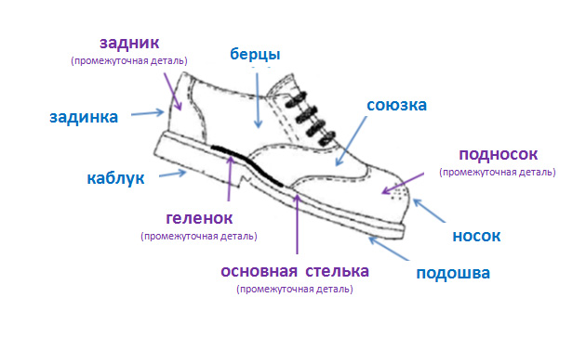
Составляющие обуви

Slide 8
LET’S REVIEW SOME CONCEPTS
CATERPILLAR
Плюсы: Доступная обувь (не слишком дорогая). Очень качественная, можно носить годами.
Минусы: Не выявлено (хотя везде есть брак).
NIKE
Плюсы: Цена. Можно найти бюджетную модель. Широкий ассортимент для женщин и мужчин Хорошо подходят для занятий спортом (бег, баскетбол).
Минусы: Толстая подошва, которая не всем нравится.
RALF RINGER
Плюсы: Удобная обувь для мужчин и женщин. Сравнительно недорогие по цене. Высокое европейское качество.
Минусы: Некоторые модели выполнены не очень хорошо.
GEOX
Плюсы: Существуют коллекции для мужчин, женщин и детей. Подошва позволяет дышать коже ног. Не пропускают влаги.
Минусы: Высокая цена.
RIEKER
Плюсы: Широкий ассортимент. Удобно носить. Достаточно долговечные модели.
Минусы: Слабо выдерживают сильные морозы.
CLARKS
Плюсы: Удобная и долговечная. Используются качественные материалы.
Минусы: Не слишком большой ассортимент.

Slide 9
Благодарю за внимание

